Slide 1

GoboLinux: uma nova proposta para a árvore de diretórios Unix
Hisham Muhammad
gobolinux.org

Slide 2
Resumo
Introdução ao GoboLinux
  Características
  Uso / gerenciamento do sistema
Evolução do CD
Ferramentas de gerenciamento
  Instalador
  “Compile”, a ferramenta de compilação
  Manager, Freshen
Processo de desenvolvimento

Slide 3
O que é o GoboLinux?
Distribuição realmente alternativa
Nova organização da estrutura de diretórios, adaptada aos padrões de uso atuais
Alguns marcos
  2002, criação
  2003, kuro5hin, slashdot
  2004, Revista do Linux
  2005, cooperação com IBM
  2006, comunidade internacional de desenvolvedores

Slide 4
Diretório raiz
~] cd /
/] ls
Programs
Users
System
Files
Mount
Depot

Slide 5


/Programs

Slide 6
Programas
/Programs] ls -l OpenOffice
total 8
drwxr-xr-x 9 root root 4096 01:07 1.1.4
drwxr-xr-x 3 root root 4096 04:36 2.0
lrwxrwxrwx 1 root root 5 04:36 Current -> 2.0
/Programs] ls -l GTK+
total 12
drwxr-xr-x 10 root root 4096 01:39 1.2.10
drwxr-xr-x 9 root root 4096 05:48 2.6.7
lrwxrwxrwx 1 root root 6 01:39 Current -> 2.6.7
drwxr-xr-x 4 root root 4096 01:39 Settings

Slide 7
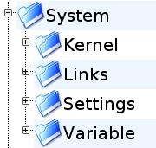
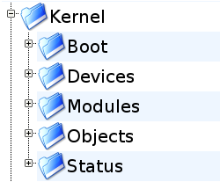
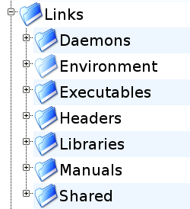
/System

Slide 8
Como funciona
/System/Links/Libraries] ls -l | cut -b 49-
...
libgtk-1.2.so.0 -> /Programs/GTK+/1.2.10/lib/libgtk-1.2.so.0.9.1
libgtk-1.2.so.0.9.1 -> /Programs/GTK+/1.2.10/lib/libgtk-1.2.so.0.9.1
libgtk.a -> /Programs/GTK+/1.2.10/lib/libgtk.a
libgtk.la -> /Programs/GTK+/1.2.10/lib/libgtk.la
libgtk.so -> /Programs/GTK+/1.2.10/lib/libgtk-1.2.so.0.9.1
libgtk-x11-2.0.la -> /Programs/GTK+/2.6.7/lib/libgtk-x11-2.0.la
libgtk-x11-2.0.so -> /Programs/GTK+/2.6.7/lib/libgtk-x11-2.0.so.0.600.7
libgtk-x11-2.0.so.0 -> /Programs/GTK+/2.6.7/lib/libgtk-x11-2.0.so.0.600.7
libhfs.a -> /Programs/CDRTools/2.01/lib/libhfs.a
libhistory.a -> /Programs/Readline/5.0/lib/libhistory.a
libhistory.so -> /Programs/Readline/5.0/lib/libhistory.so.5.0
...

Slide 9
Estrutura de diretórios
Links para a hierarquia “legacy”
  /bin -> /System/Links/Executables
  /etc -> /System/Settings
  /usr/sbin -> /System/Links/Executables
  ...
Caminhos hardcoded típicos funcionam (/bin/sh, /usr/bin/python, /lib/modules...)

Slide 10
Características do sistema
Links de compatibilidade (/bin, /usr, /etc...), que podem ser ocultados -> GoboHide
Pacote binário é um “tar.bz2”
Remoção é um “rm -rf”
Manutenção garantida: independência de pacotes, ou gerenciador de pacotes
Scripts automatizam tarefas, mas são opcionais
Sistema que pode ser totalmente gerenciado com as ferramentas Unix clássicas

Slide 11
Características do sistema
Diretório Resources do pacote armazena informações relativas a ele
  Description
  Dependencies, BuildDependencies
  Environment: variáveis de ambiente
Resources/Defaults/Settings
  Permite restaurar configurações
Resources/Unmanaged
  Arquivos relevantes somente para a instalação local do pacote (/var, etc.)

Slide 12
Evolução do CD
001-004: Um release por novo usuário :)
  Arquivão .tar.gz com sistema funcional
005-006: 2003: Primeiras versões oficiais
  CD bootável
  Ainda com o arquivo .tar.gz, mas com vários pacotes individuais
  Processo de instalação manual é documentado
007: Primeiro LiveCD de fato
  Módulo Cloop (depois substituído por SquashFS)
  CD se torna um sistema completo

Slide 13
Evolução do CD
010: Revista do Linux
  Detecção de hardware
  Instalador gráfico / modo texto
  Configurações customizadas para o usuário
  Fase de testes minuciosa
011: FISL 2004
  Distribuição de CDs
  Integração de ferramenta de compilação automatizada

Slide 14
Evolução do CD
012: 2005
  Ferramenta gráfica de gerenciamento do sistema
  Inglês, português, alemão
013: 2006
  Desenvolvimento mais aberto
  Evoluções tecnológicas (UnionFS no CD, Listener)
014: Em desenvolvimento
  Snapshots lançados freqüentemente
  Inglês, português, alemão, húngaro
  Disponível até o final do ano

Slide 15
Instalador
Como desenvolver?
  Outros instaladores são demasiadamente complexos: criar um próprio.
  Toolkit?
    Dialog: muito restrito
    Bindings: muito específico
Criamos o AbsTK
  Codificação independente de toolkit
  Implementações Qt e Curses
Permite formatar partição, adicionar usuários, escolher pacotes, etc.

Slide 16
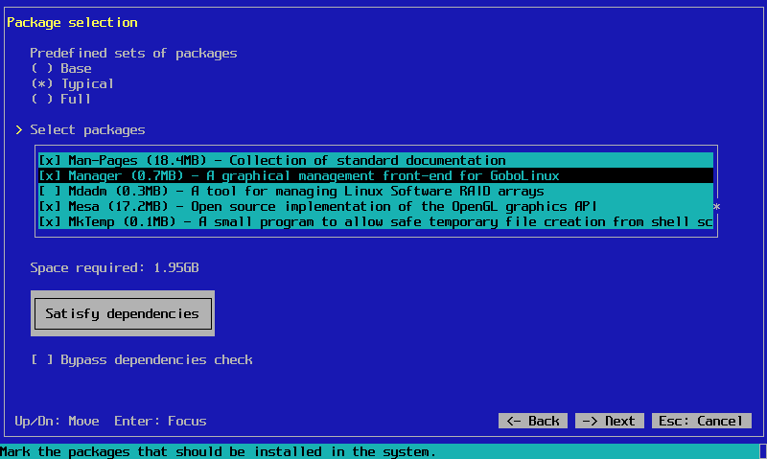
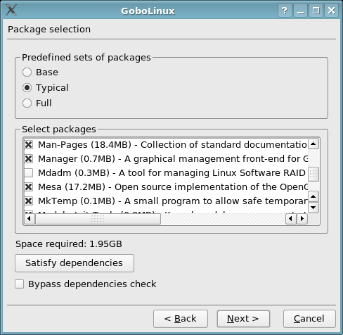
Instalador

Slide 17
Compile - Motivação
Ferramenta para compilação automatizada
Iniciativa inicial: Source packages
  Descrevia passo-a-passo a compilação
  Manutenção difícil
Possibilidade: adaptar o portage (Gentoo )
  Arquivos ebuild são complexos demais
Em geral pacotes podem ser compilados com um comando... (CompileProgram)
Adição de pequenas alterações (opções para o configure, patches, etc.) deve ser simples

Slide 18
Compile - Funcionamento
Baseado na idéia de recipes
  Arquivos que especificam “o que” deve ser feito
  No caso mais simples (e bastante comum), podem conter apenas 2 linhas
  Buscadas no servidor ou armazenadas localmente
Arquivos do diretório Resources acompanham a recipe
Suporte a meta-recipes
Geração semi-automática de recipes
  MakeRecipe http://www.foo.org/foo-1.0.tar.gz

Slide 19
Exemplos de recipes
Gimp
url=ftp://ftp.gimp.org/.../gimp-2.0.1.tar.bz2
recipe_type=configure
GTK+
url=http://ftp.gnome.org/.../gtk+-2.3.0.tar.bz2
recipe_type=configure
configure_options=(
"--with-x"
"--with-libpng"
"--with-libjpeg"
"--with-libtiff"
)

Slide 20
Ferramentas de gerenciamento
Freshen
  Identifica programas desatualizados em relação às recipes disponíveis
  Desenvolvido por Michael Homer (NZ)
Manager
  Gerenciador gráfico de pacotes
  Front-end para scripts de gerência e Compile
  Identifica pacotes binários, locais, recipes e versões mais atuais sem recipe ou pacote binário
  Permite a execução em lote de tarefas

Slide 21
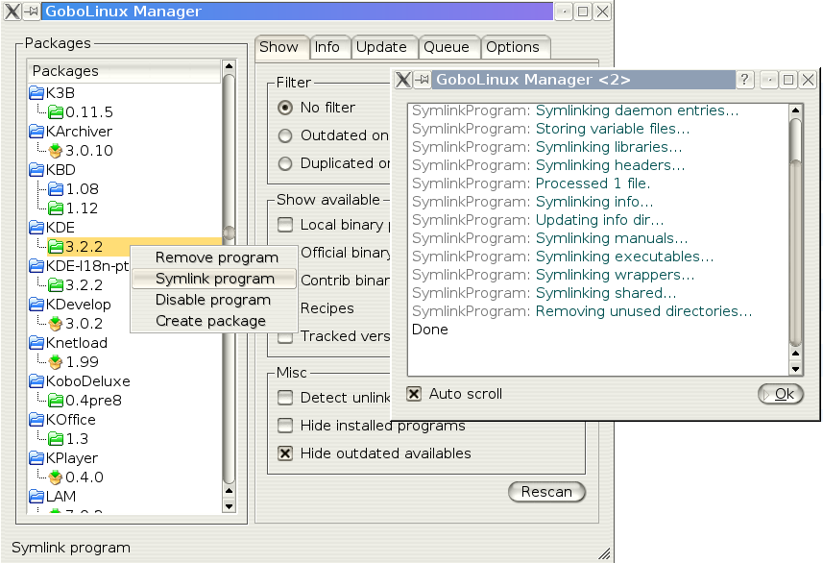
Manager

Slide 22
Processo de desenvolvimento
Inicialmente grupo de amigos no RS
  Comunidade se expandiu com o tempo
Algumas tarefas fixas são distribuídas entre desenvolvedores
  Kernel, geração do CD da distribuição...
Desenvolvimento das ferramentas
  Grupo original + novos devs espalhados pelo mundo
Manutenção dos pacotes
  Comunidade colabora, modelo bastante aberto

Slide 23
Como contribuir
Utilizando o sistema
  Reports de instalação / uso
  Bugs, sugestões de melhorias
Auxiliando na documentação
Contribuindo com recipes
Auxiliando no teste de versões pré-release
  Snapshots GoboLinux 014 disponíveis no site!

Slide 24
Considerações Finais
Uso da estrutura de diretórios é viável e traz benefícios significativos
Desenvolvimento e amadurecimento de ferramentas que fazem uso destas vantagens
Usuário não fica dependente dos desenvolvedores da distribuição
Terreno fértil para novas idéias...

Slide 25
Perguntas?
http://www.gobolinux.org
hisham@gobolinux.org

